Slide 1
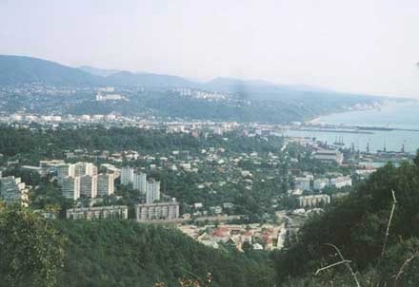

Slide 2
ТУАПСЕ, город в Российской Федерации, Краснодарский край, расположен на берегу Туапсинской бухты Черного моря, окаймленной предгорьями Большого Кавказа, в 439 км к западу от Краснодара. Морской порт. Железнодорожная станция.
Период Великой Отечественной войны является одним из наиболее героических в истории города Туапсе.
Война пришла в город с самых первых ее дней. Через Туапсе началась эвакуация промышленных предприятий и населения юга СССР.
Город превратился в гигантский эвакогоспиталь,
ежедневно по два-три теплохода приходили в
Туапсинский порт с тысячами раненных на борту.
Все больницы, школы, здравницы, детсады и пионерлагеря были переоборудованы под госпитали.
С июля 1941 года по июль 1942 года порт
Туапсе принял раненых солдат и офицеров – 150 тысяч, эвакуированных
граждан – 120 тысяч, 11 детских садов и яслей – 2100 детей.

Slide 3
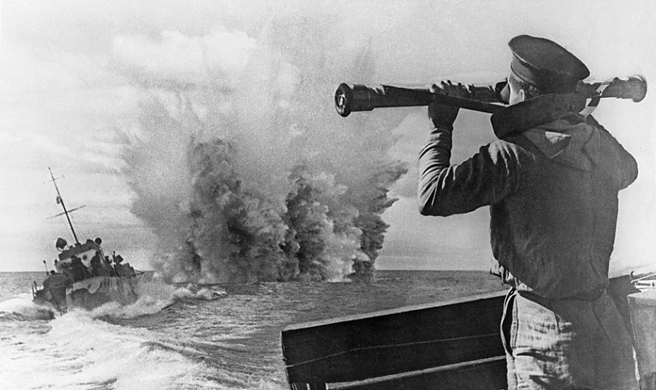
Жители города записывались в отряды противовоздушной обороны и санитарные дружины. Только в первые три дня войны в городской военкомат было подано 235 заявлений от добровольцев. Железнодорожники и портовики перешли на круглосуточную работу. Ушедших на фронт мужчин заменили женщины.
В октябре 1941 года началось строительство Агойского аэродрома. И уже к маю 1942 года с его площадки поднимались легендарные У-2. создана Туапсинская военно-морская база под командованием контр-адмирала Г. В. Жукова
Во время Великой Отечественной войны фашисты, наступавшие на Майкопском направлении, предприняли ряд атак, чтобы овладеть городом. С самого начала активных боевых действий Туапсе подвергался массированным бомбардировкам.

Slide 4
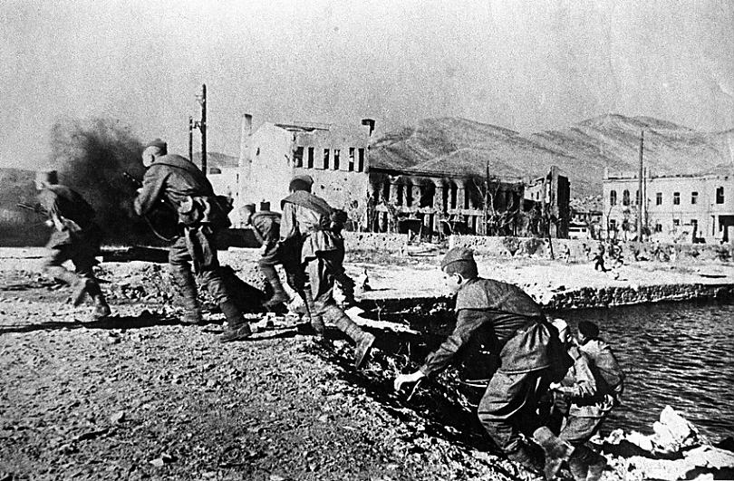
Во время Великой Отечественной войны немецкие войска, наступившие на Майкопском направлении, предприняли ряд атак, чтобы захватить город. Контроль над ним позволил бы им зайти в тыл войскам, оборонявшим Новороссийск. С самого начала активных боевых действий Туапсе подвергался массированным бомбардировкам. Это практически разрушило город. Особенно тяжелым периодом боевых операций была битва на подступах к Туапсе в октябре-ноябре 1942 года. Она получила название Туапсинской оборонительной операции.
Особенно тяжелое положение сложилось летом 1942 года, когда пал Севастополь и Туапсинский порт становится главным портом, главной военно-морской базой, питавшей всю Черноморскую группу войск. Основной задачей немецкого командования становится битва за Кавказ и его нефть.

Slide 5
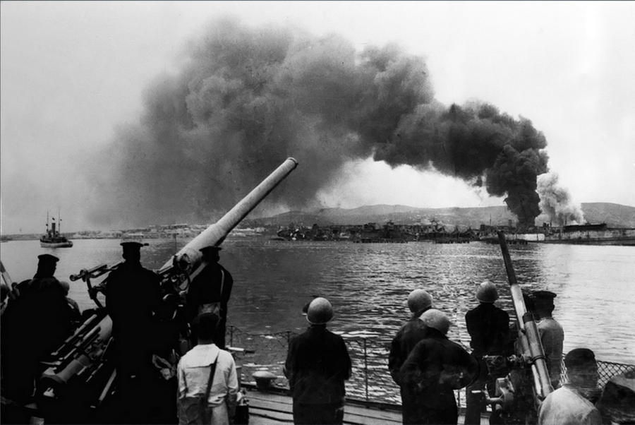
В августе 1942 года началась одна из значительных операций, которая вошла в историю под названием «Туапсинская оборонительная». В кровопролитных боях враг был остановлен на подступах к Главному Кавказскому хребту. Город подвергался жесточайшим бомбардировкам и обстрелу, гитлеровцы стремились сравнять его с землей. Кровопролитные бои развернулись на подступах к городу, но фашистские войска были остановлены в 23 км от Туапсе. 25 тысяч немецких солдат и офицеров погибли под Туапсе, наши потери составили около 100 тысяч человек.
21 октября 1942 года фашисты прорвались к горам Семашхо и Два Брата. Советская армия нанесла контрудар и окружила гитлеровскую группировку. К 17 декабря 1942 немецкие войска были полностью уничтожен. Больше попыток наступления на Туапсе не предпринималось. После войны город был отстроен практически заново — восстановлены жилые дома, депо, электростанция, хлебозавод, мясокомбинат, фруктоварочный и рыбный завод.

